Slide 1
Découvrir et utiliser la plateforme AVENIR(s)
Guide de prise en main de la plateforme pour les enseignants

Slide 2
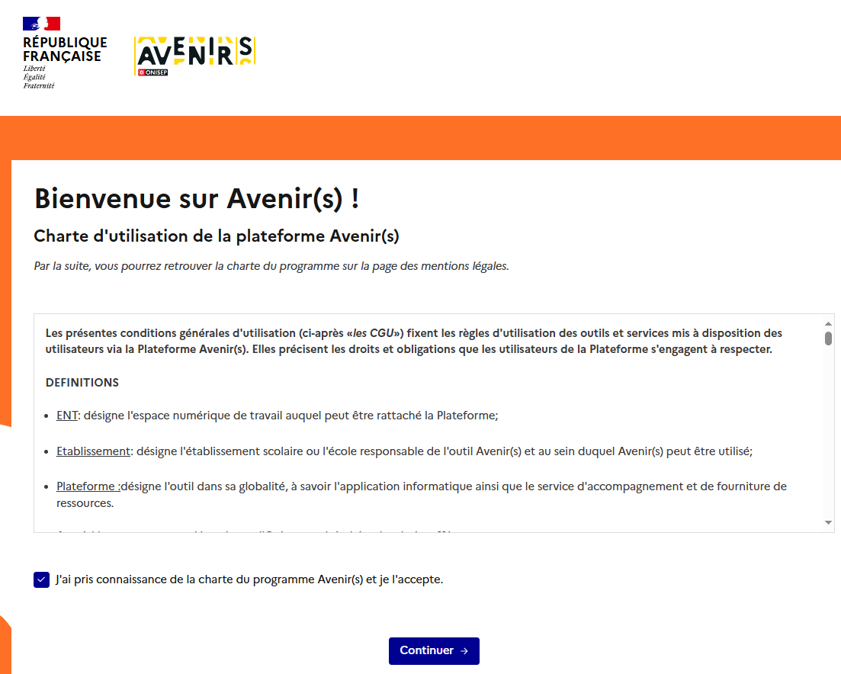
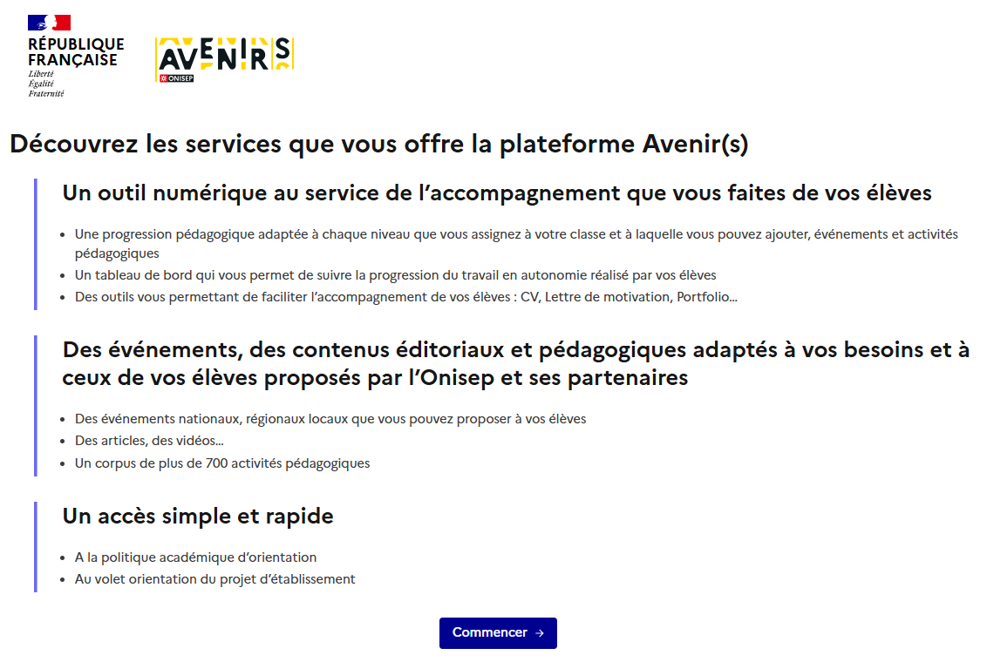
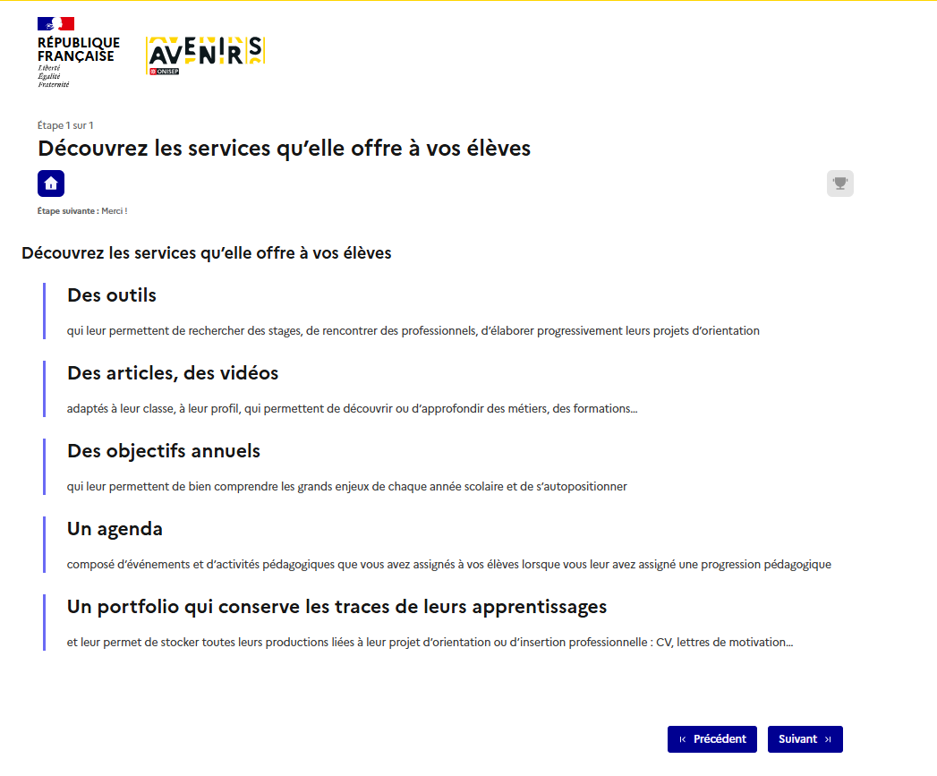
Première découverte de la plateforme
Charte d’utilisation, consentement et découverte
Une fois ces étapes réalisées, vous accédez à la plateforme
Pour commencer à utiliser la plateforme :
  Prendre connaissance des informations
  Découvrir la plateforme AVENIR(s) et ses services
  Signer la charte du programme AVENIR(s)

Slide 3
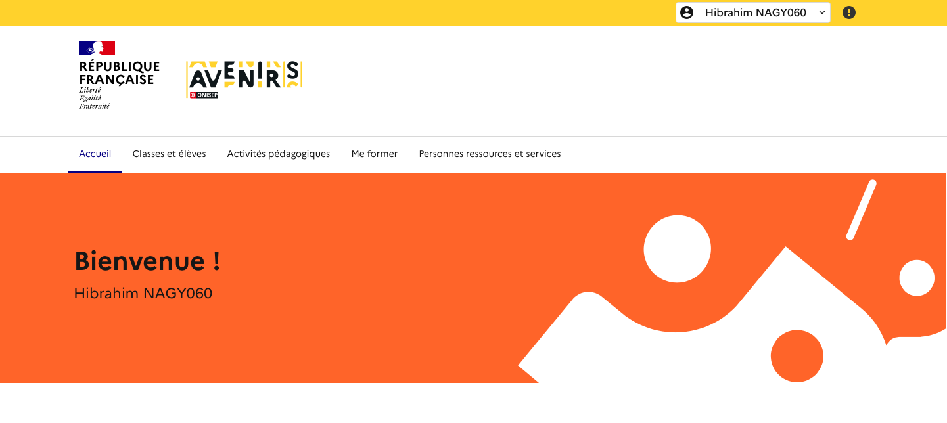
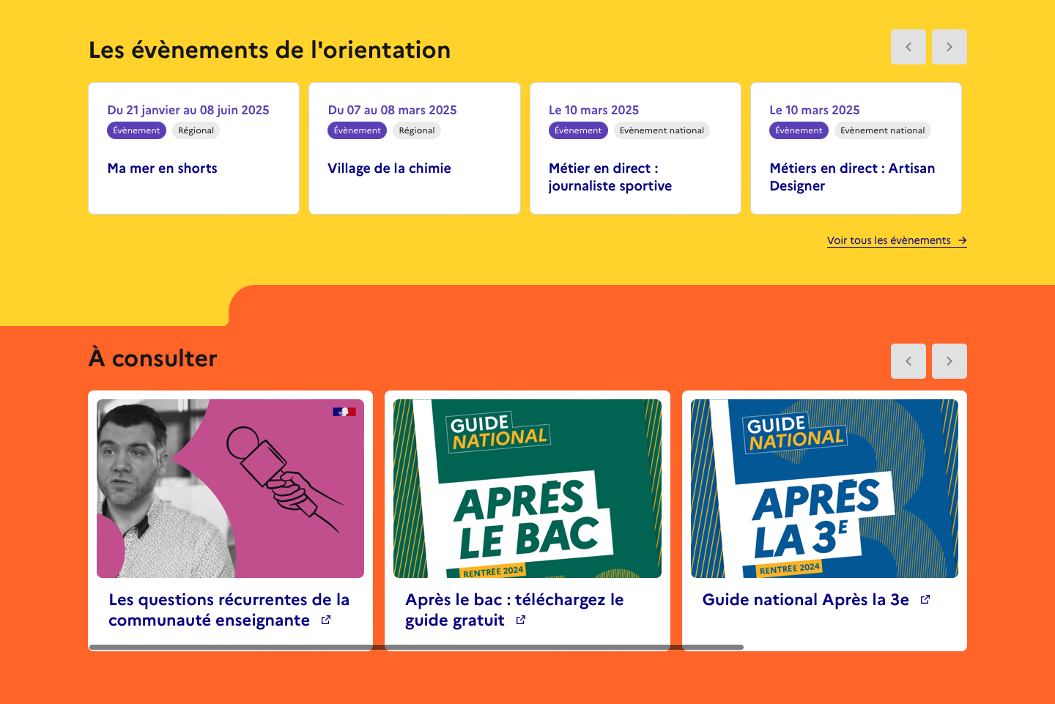
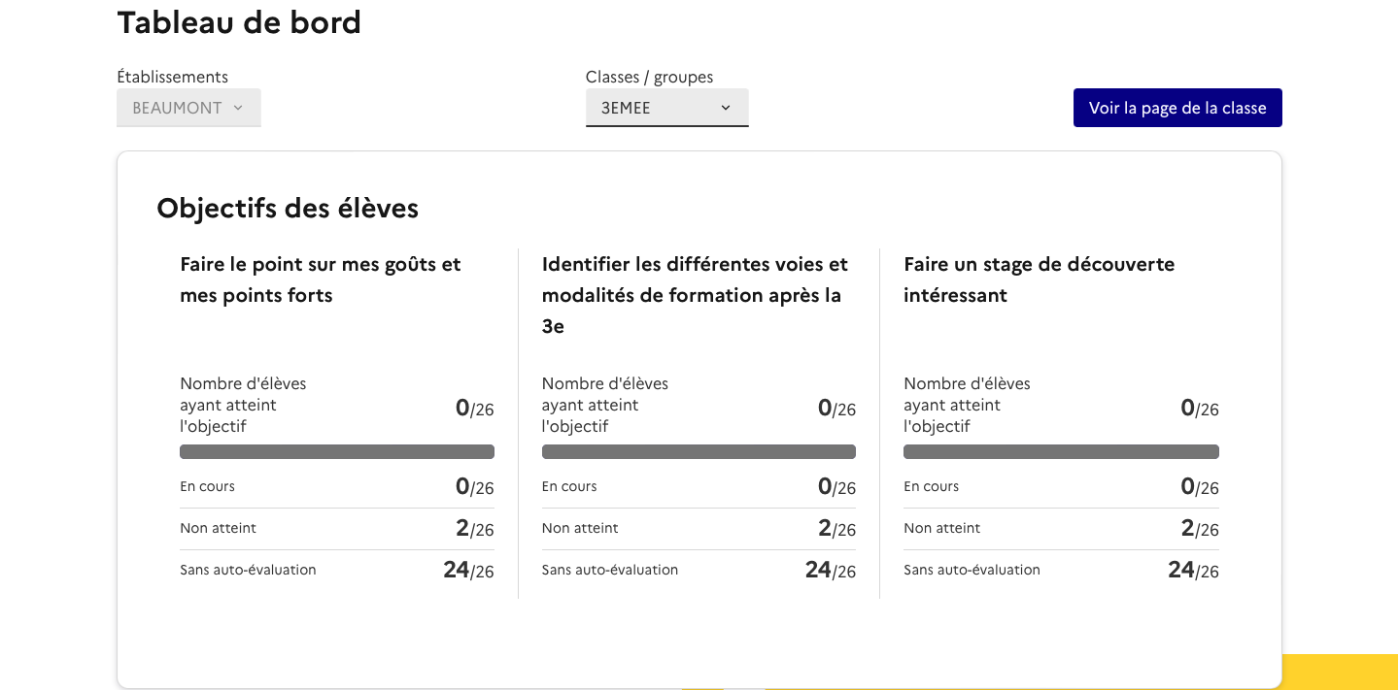
Page d’accueil de la plateforme AVENIR(s)
Tableau de bord, événements et ressources
Accueil
Mon établissement
Classes et élèves
Activités pédagogiques
Me former
Personnes ressources et services
3 rubriques principales
Le tableau de bord, outil de suivi collectif de la classe et des élèves.
L’agenda de l’orientation, avec les événements locaux, régionaux et nationaux. L’enseignant peut assigner un événement particulier à un élève ou à une classe.
Le contenu éditorial à consulter : articles, vidéos, guides, etc.
1
2
1
2
3
3

Slide 4
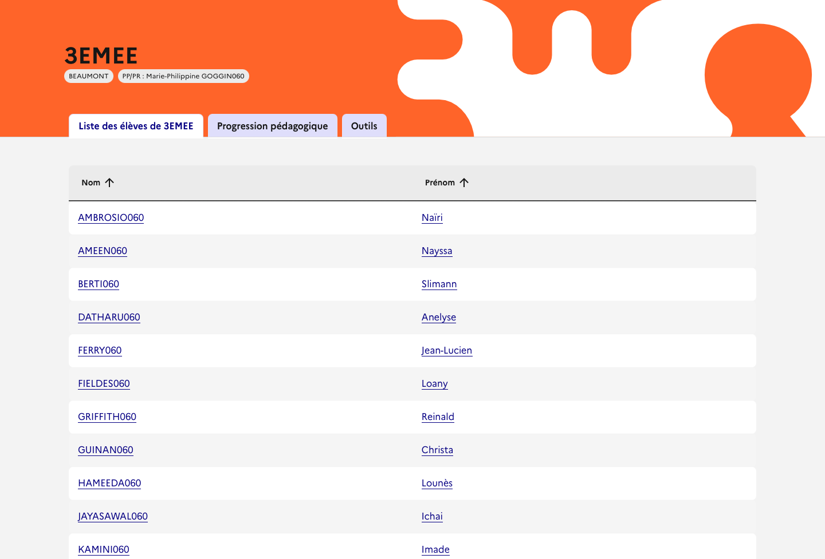
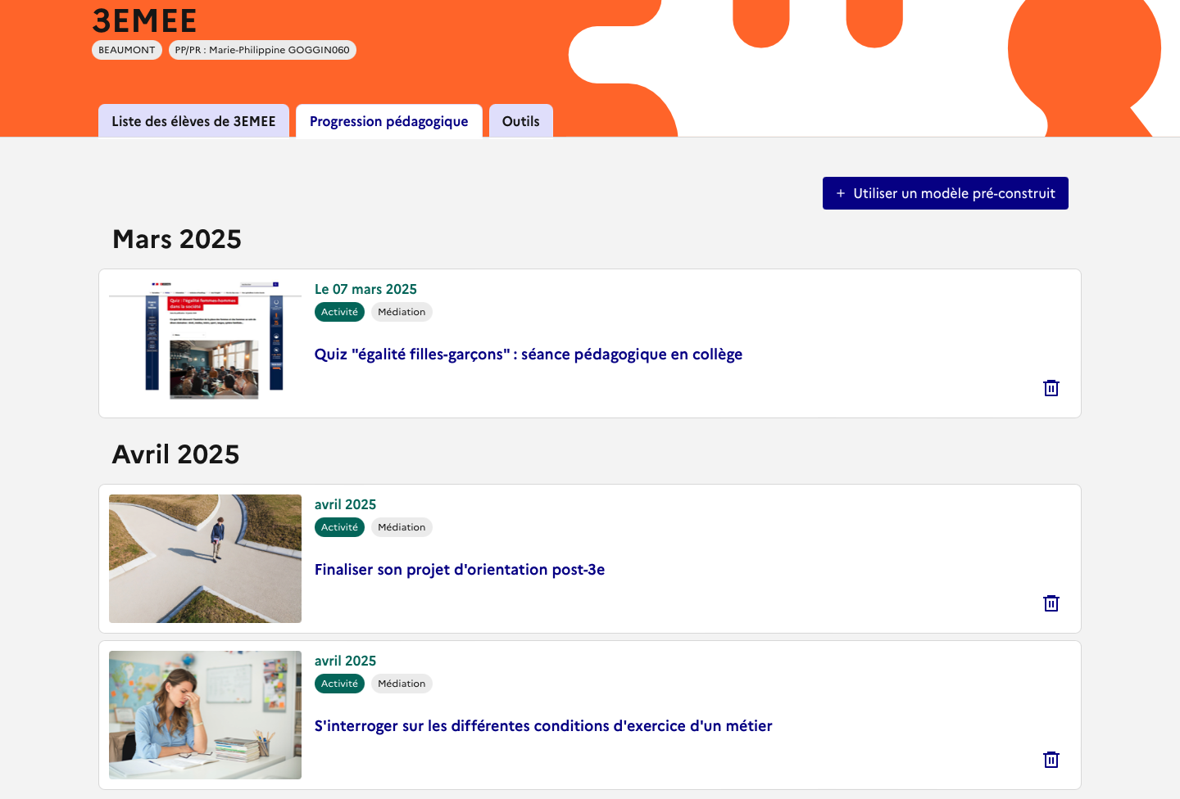
Suivre ses classes et ses élèves
Progressions pédagogiques, outils et activités
Accueil
Mon établissement
Classes et élèves
Activités pédagogiques
Me former
Personnes ressources et services
Suivi des activités des classes
Onglet « Classes et élèves » ou « Voir la page de la classe »
visualiser les activités programmées pour les élèves.
Modèles de progressions pédagogiques
succession d'activités pédagogiques et d’événements clés (attribués à une classe pour accompagner les élèves dans la construction de leur projet). Ces progressions pédagogiques peuvent être modifiées et partagées.

Slide 5
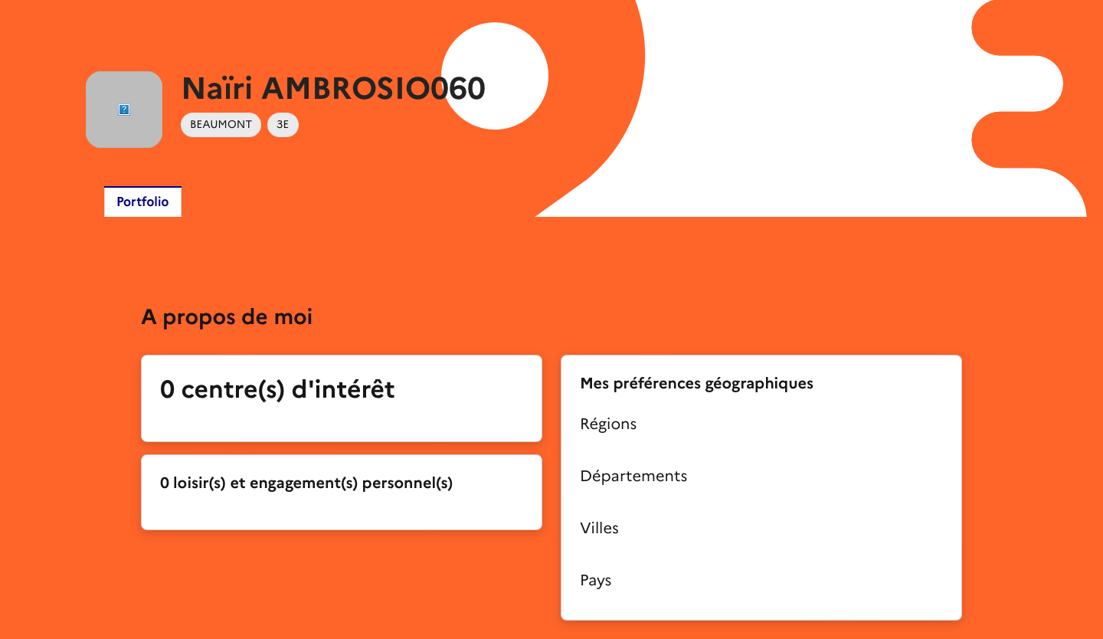

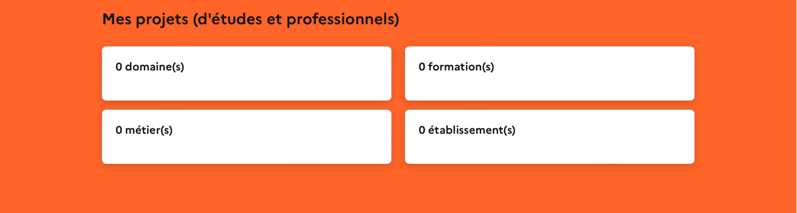
Suivre ses classes et ses élèves (2)
Portfolio des élèves
Accueil
Mon établissement
Classes et élèves
Activités pédagogiques
Me former
Personnes ressources et services
Consultation du portfolio de l’élève
Accès à une partie du portfolio de chaque élève (centres d'intérêt, métiers, formations, établissements envisagés, etc.)
Possibilité de prise de rendez-vous avec le ou la psy-EN pour l’élève.

Slide 6
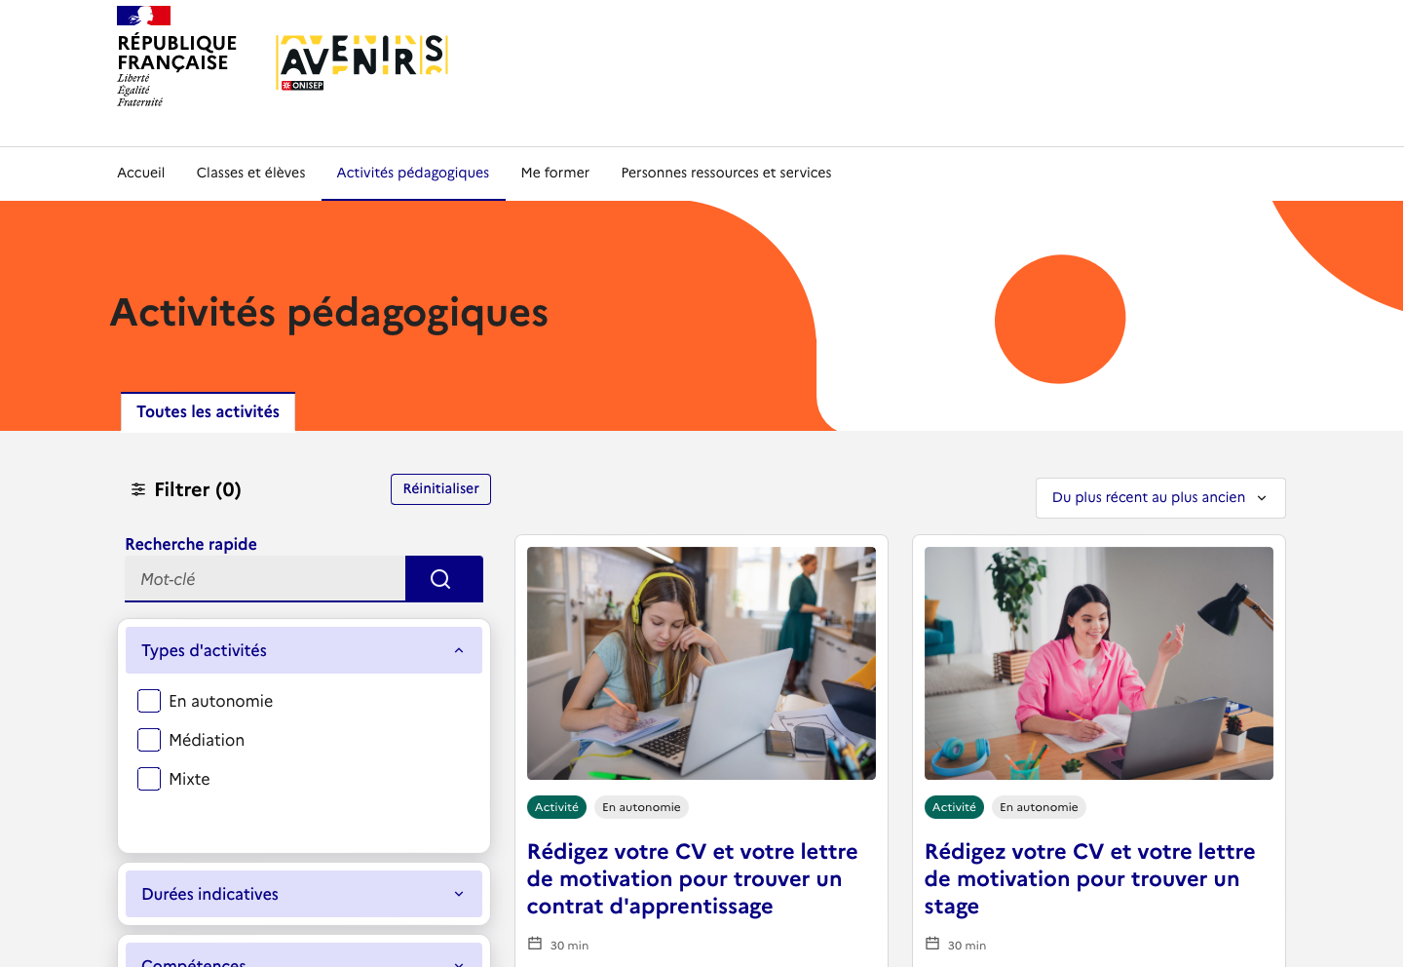
Activités pédagogiques
Choisir les ressources adaptées à ses élèves
Accueil
Mon établissement
Classes et élèves
Activités pédagogiques
Me former
Personnes ressources et services
Onglet « Activités pédagogiques »
Un accès à plus de 800 activités pédagogiques gratuites et modifiables dans le respect de la liberté pédagogique pour la construction de progressions pédagogiques adaptées à sa classe.
Filtres : recherche par mots-clés, niveaux de classe, compétences à s’orienter…

Slide 7
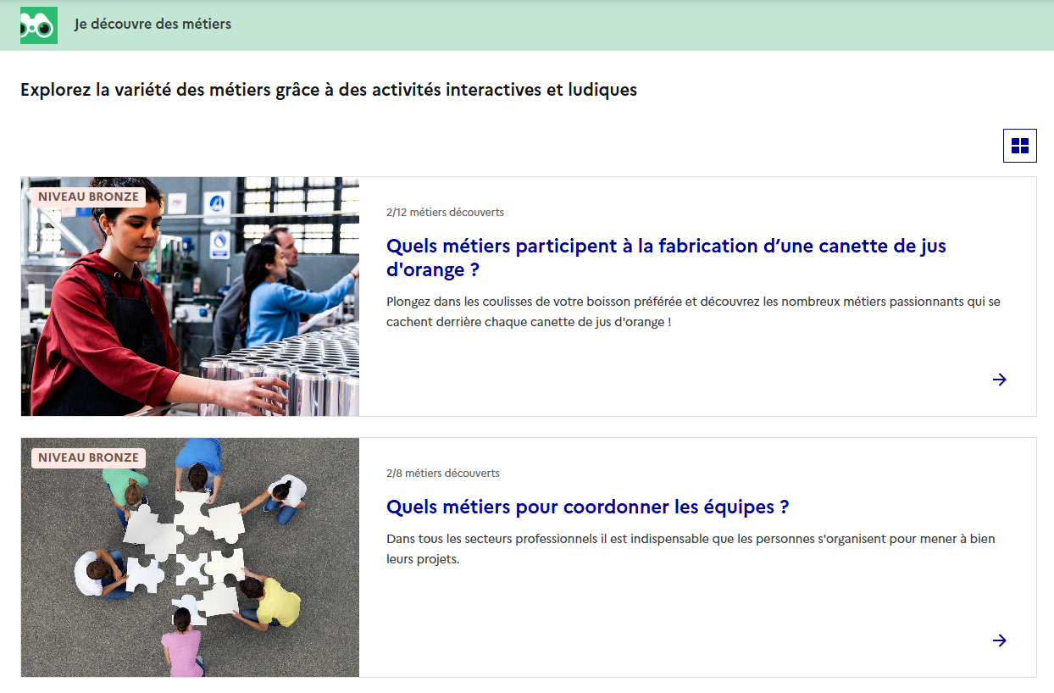
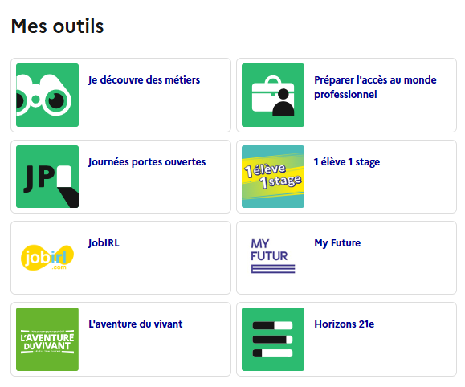
Des contenus et des services adaptés
Au collège
Pour travailler la découverte des métiers sous des formes variées
  Outils (« Je découvre des métiers »)
  Quiz
  Rencontres avec des pros
  Activités pédagogiques
  Banque de stages

Slide 8
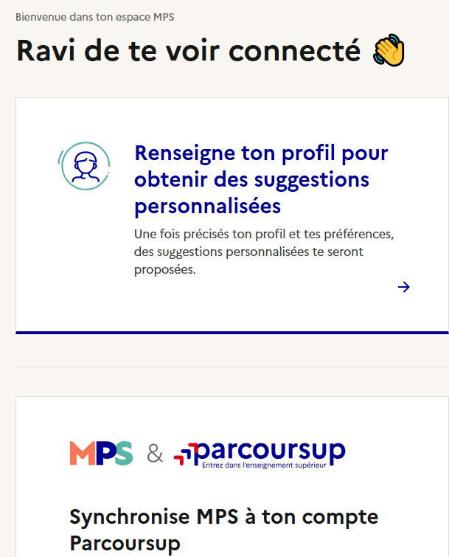
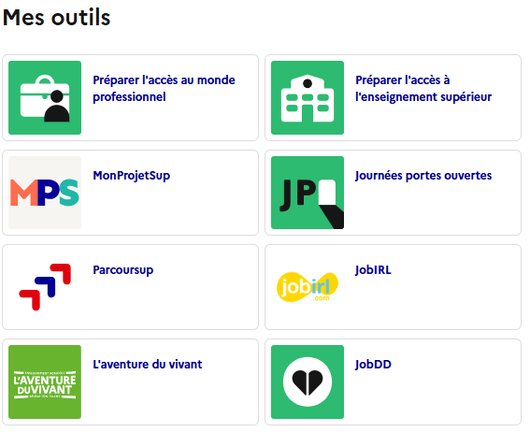
Des outils et des services adaptés
Au lycée
MonProjetSup
un outil de suggestions de formations personnalisées
Pour travailler le post-bac sous des formes variées
  Outils (« Mon projet Sup », « Préparer l’accès au monde professionnel », Préparer l’accès à l’enseignement supérieur », etc.)
  Activités pédagogiques
  Journées portes ouvertes
  Parcoursup

